Slide 1
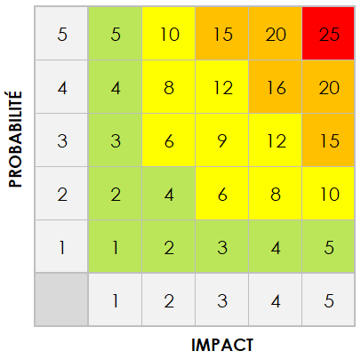
MODÈLE DE REGISTRE DES RISQUES ET DES OPPORTUNITÉS ISO
RISQUE N° D’ID | DESCRIPTION DU RISQUE | PROCESSUS | ISO 27001 | DESCRIPTION DE L’IMPACT | NIVEAU D’IMPACT | NIVEAU DE PROBABILITÉ | NIVEAU DE PRIORITÉ
 | Récapitulez brièvement le risque. | De quel processus ce risque fait-il partie ? | À quelles étapes des 14 normes de sécurité de l’information ISO 27001 ce risque de cybersécurité est-il lié ? | Que se passera-t-il si le risque n’est pas atténué ou éliminé ? | Noter de 1 (FAIBLE) à 5 (ÉLEVÉ) | Noter de 1 (FAIBLE) à 5 (ÉLEVÉ) | (IMPACT X PROBABILITÉ) Commencez par gérer le risque le plus élevé.
1.1 |  |  |  |  | 5 | 2 | 10
RISQUE ÉLIMINÉ ? | CONTRÔLES EXISTANTS | STRATÉGIE D’ATTÉNUATION OU DE CONTRÔLE | OPPORTUNITÉS | PROPRIÉTAIRE
L’étape suivante du processus peut-elle éliminer le risque ? OUI ou NON | Si le risque est éliminé ou atténué par les processus existants, énumérez-les ici. | Que peut-on faire pour réduire ou éliminer l’impact ou la probabilité ? | Que peut-on faire pour réduire ou éliminer l’impact ou la probabilité ? | Qui est responsable ?

Slide 2
REGISTRE DES RISQUES ET DES OPPORTUNITÉS ISO
Dupliquez cette diapositive pour créer des listes individuelles pour chaque ID de risque dans le registre.
RISQUE N° D’ID | DESCRIPTION DU RISQUE | PROCESSUS | ISO 27001 | DESCRIPTION DE L’IMPACT | NIVEAU D’IMPACT | NIVEAU DE PROBABILITÉ | NIVEAU DE PRIORITÉ
 | Récapitulez brièvement le risque. | De quel processus ce risque fait-il partie ? | À quelles étapes des 14 normes de sécurité de l’information ISO 27001 ce risque de cybersécurité est-il lié ? | Que se passera-t-il si le risque n’est pas atténué ou éliminé ? | Noter de 1 (FAIBLE) à 5 (ÉLEVÉ) | Noter de 1 (FAIBLE) à 5 (ÉLEVÉ) | (IMPACT X PROBABILITÉ) Commencez par gérer le risque le plus élevé.
RISQUE ÉLIMINÉ ? | CONTRÔLES EXISTANTS | STRATÉGIE D’ATTÉNUATION OU DE CONTRÔLE | OPPORTUNITÉS | PROPRIÉTAIRE
L’étape suivante du processus peut-elle éliminer le risque ? OUI ou NON | Si le risque est éliminé ou atténué par les processus existants, énumérez-les ici. | Que peut-on faire pour réduire ou éliminer l’impact ou la probabilité ? | Que peut-on faire pour réduire ou éliminer l’impact ou la probabilité ? | Qui est responsable ?

Slide 3
EXCLUSION DE RESPONSABILITÉ Tous les articles, modèles ou informations proposés par Smartsheet sur le site Web sont fournis à titre de référence uniquement. Bien que nous nous efforcions de maintenir l’information à jour et exacte, nous ne faisons aucune déclaration, ni n’offrons aucune garantie, de quelque nature que ce soit, expresse ou implicite, quant à l’exhaustivité, l’exactitude, la fiabilité, la pertinence ou la disponibilité du site Web, ou des informations, articles, modèles ou graphiques liés, contenus sur le site. La confiance que vous accordez à ces informations relève de votre propre responsabilité, à vos propres risques.

